Slide 1
STRUČNA OBUKA ZA PROCENITELJE
UVOD U STATISTIKU
Bojan Stoiljković
23.02.2019.
Beograd

Slide 2
1. ELEMENTI TEORIJE ANALIZE STATISTIČKIH SKUPOVA PODATAKA
STATISTIKA – DEFINICIJA I NJENE OBLASTI
Statistika je naučni metod koji se koristi za prikupljanje, prikazivanje, analizu i interpretaciju podataka i donošenje statističkih zaključaka.
Odluke koje donosimo svakodnevno donose se u uslovima neizvesnosti. Uz pomoć statističkih metoda donosimo stručne i ispravne odluke. Odluke koje se koriste bez korišćenja statističkih i drugih naučnih metoda nisu pouzdane i predstavljaju nagađanje.

Slide 3
Statistika se deli na dve oblasti:
1. Deskriptivna statistika
Deskriptivna statistika je deo statistike koji se odnosi na prikupljanje, sređivanje, prikazivanje i opisivanje podataka pomoću tabela, grafikona i sumarnih pokazatelja.
2.Inferencijalna statistika
Inferencijalna statistika(statističko zaključivanje) je deo statistike koji obuhvata statističke metode koje primenjujemo da bismo na osnovu uzorka (dela osnovnog skupa) došli do zaključka o karakteristikama osnovnog skupa.
Inferecijalna statistika obuhvata i testiranje statističkih hipoteza.

Slide 4
OSNOVNI SKUP I UZORAK
Osnovni skup je skup svih elemenata čije karakteristike (osobine) ispitujemo. To je skup svih pojedinaca(bića), predmeta i stvari.
Uzorak je deo osnovnog skupa odnosno skup elemenata koji su izabrani iz osnovnog skupa za potrebe statističke analize.
Zaključak o osnovnom skupu se skoro uvek donosi na osnovu dela skupa. Dakle, cilj je da zaključke o karakteristikama osnovnog skupa donosimo na osnovu informacija iz uzorka.
Reprezentativan uzorak predstavlja uzorak koji u najvećoj meri odražava karakteristike osnovnog skupa.

Slide 5
Primer:
Osnovni skup čine svi stanovi u jednom naselju.
Uzorak je deo tog osnovnog skupa i čine ga stanovi koji su izabrani iz osnovnog skupa za potrebe statističke analize. Cilj naše analize je određivanje prosečne cene stana po metru kvadratnom. Da bi uzorak bio reprezentativan iz osnovnog skupa moramo uzeti samo one stanove koji su uporedivi po površini, kvalitetu, ponderu mikrolokacije (nalaze se u istim ili slično atraktivnim ulicama). Ako uzorak nije reprezentativan, naši zaključci će biti pogrešni.

Slide 6
OSNOVNI POJMOVI
Element (jedinica posmatranja) uzorka ili osnovnog skupa je određeni subjekat ili objekat o kome se prikupljaju podaci, odnosno na kome se određena pojava statistički posmatra.
U primeru koji smo naveli element našeg uzorka (skupa) bio bi konkretan stan.
Obeležje (promenljiva ili varijabla) je osobina elementa uzorka ili skupa koja se istražuje. Obeležje (promenljivu) najčešće označavamo sa X.

Slide 7
Negrupisani podaci su podaci zapisani redom kojim se prikupljaju, pre nego što se urede po veličini ili grupišu.
Frekvencija ili učestalost je broj koji pokazuje koliko puta obeležje uzima istu vrednost.

Slide 8
VRSTE OBELEŽJA (PROMENLJIVIH)
Osnovna podela promenljivih je na kvalitativna i kvantitativna.
Kvalitativne promenljive se ne mogu izraziti brojčano već se izražavaju opisno. Primeri za kvalitativne promenljive su pol, boja kose, marka automobila...)
Kvantitativne promenljive su obeležja koja se mogu izraziti brojčano.

Slide 9
Kvantitativne promenljive se dele na:
1) Prekidne (diskretne) promenljive su one promenljive čije vrednosti možemo da brojimo. One mogu da imaju samo izolovane vrednosti, najčešće cele brojeve, a ne mogu da imaju međuvrednosti.
-Primeri za prekidne promenljive su broj kuća, broj učenika u razredu, broj prodatih automobila, broj saobraćajnih nezgoda (Njihov broj ne može da bude između 0 i 1 ili između 1 i 2)
2) Neprekidne (kontinuirane) promenljive su promenljive koje se ne mogu prebrojati. One uzimaju bilo koju numeričku vrednost u određenom intervalu ili intervalima.

Slide 10
Primeri za neprekidnu promenljivu su: dužina, starost, visina, težina, vreme, cena...
Svaka promenljiva koja je izražena u novčanim jedinicama smatra se neprekidnom promenljivom. Zaključujemo da je cena kuće ili stana neprekidna slučajna primenljiva, što je od posebnog značaja za potrebe naše analize!

Slide 11
2. RASPODELA VEROVATNOĆE ZA SLUČAJNE PROMENLJIVE
RASPODELA VEROVATNOĆE DISKRETNE SLUČAJNE PROMENLJIVE
Neka je X diskretna slučajna promenljiva.
Raspodela verovatnoće diskretne slučajne promenljive X prikazuje listu svih vrednosti koje slučajna promenljiva X može da uzme i njihovih odgovarajućih verovatnoća.
Raspodela verovatnoće diskretne slučajne promenljive ima sledeće dve osobine:
1. 0 ≤ P(X) ≤ 1 za svaku vrednost X. Verovatnoća pridružena svakoj vrednosti slučajne promenljive X nalazi se u intervali od 0 do 1.
2. ΣP(X) =1. Zbir verovatnoća pridruženih svim mogućim vrednostima promenljive X jednaka je jedan.

Slide 12
Primer: Neka je X slučajna promenljiva koja se odnosi na broj vozila koje poseduje slučajno izabrana porodica. Podaci su dati u tabeli:
Broj vozila | Frekvencija
0 | 190
1 | 650
2 | 850
3 | 260
4 | 50
 | N=2000

Slide 13
Raspodela verovatnoće za diskretnu slučajnu promenljivu X prikazana je u tabelarnoj formi:

Slide 14
Raspodela verovatnoće prikazana u obliku štapićastog dijagrama:

Slide 15
RASPODELA VEROVATNOĆE NEPREKIDNE SLUČAJNE PROMENLJIVE
Neka je X neprekidna slučajna promenljiva. Ona može izeti bilo koju vrednost iz jednog ili više intervala.Cena po metru kvadratnom (stana, kuće) je neprekidna slučajna promenljiva.
Primer: U sledećoj tebali date su, za određeni grad, cene stanova po metru kvadratnom prikazane intervalno) i njihove frekvencije:

Slide 16
Relativne frekvencije se koriste kao verovatnoće za odgovarajući interval.
Raspodela verovatnoće za X predstvaljena tabelarno:

Slide 17
Raspodela verovatnoće predstavljena histogramom:
Površine pravougaonika predstavljaju verovatnoće odgovarajućih intervala. Stoga, ako saberemo površine svih pravouganika dobijamo zbir verovatnoća koji je jednak 1.

Slide 18
Raspodela verovatnoće predstavljena glatkim poligonom:
Glatki poligon je aproksimacija krive raspodele verovatnoće za neprekidne slučajne promenljive. Kriva raspodele verovatnoće neprekidne slučajne promenljive se takođe naziva funkcija gustine verovatnoće.

Slide 19
Raspodela verovatnoće neprekidne slučajne promenljive ima sledeće dve osobine:
1. Površina ispod krive raspodele verovatnoće između dve tačke nalazi se u intervalu od 0 do 1. To znači da se verovatnoća da X uzme vrednost između dve tačke nalazi u intervalu između 0 i 1.
2. Ukupna površina ispod krive raspodele verovatnoće neprekidne slučajne promenljive je uvek 1 (ili 100%).

Slide 20
NORMALNA RASPODELA
Neprekidna slučajna promenljiva ima normalnu raspodelu.
Dakle, cena kao neprekidna slučajna promenljiva ima normalnu raspodelu sa aritmetičkom sredinom μ i standardnom devijacijom σ.

Slide 21
3. DESKRIPTIVNA STATISTIKA
Seriju podataka nejčešće opisujemo pomoću numeričkih deksriptivnih mera.
Predmet naše analize biće sledeće deskriptivne mere:
1) Mere centralne tendencije i
2) Mere disperzije
MERE CENTRALNE TENDENCIJE
Mere centralne tendencije su mere koje opisuju centar histograma ili krive raspodele frekvencija.
Najčešće korišćene mere centralne tendencije su aritmetička sredina, medijana i modus.

Slide 22
Aritmetička sredina se dobija deljenjem sume
vrednosti obeležja sa brojem elemenata u skupu ili uzorku.
Aritmetička sredina skupa dobija se po formuli:
Aritmetička sredina uzorka dobija se formuli:
Σx je suma svih vrednosti obeležja, N je veličina skupa, n je veličina uzorka, μ je aritmetička sredina skupa, je aritmetička sredina uzorka.

Slide 23
Medijana je vrednost obeležja koja deli seriju rangiranih podataka na dva jednaka dela.
Izračunavanje medijane podrazumeva dva koraka:
1.Rangiranje podataka od najnižeg ka najvišem (medijana će biti ista ako se podaci rangiraju od najvišeg ka najnižem)
2.Pronalaženje središnjeg člana. Vrednost ovog člana jednaka je medijani
-Ako je broj podataka u seriji neparan, medijana je vrednost obeležja središnjeg člana rangiranih podataka.
-Ako je broj podataka paran, medijana se izračunava kao aritmetička sredina dva središnja podatka u seriji.
Modus je vrednost obeležja u seriji podataka koja ima najveću frekvenciju.

Slide 24
MERE DISPERZIJE
Mere disperzije nam omogućavaju da sagledamo rapršenost serije podataka, odnosno reprezentativnost srednjih vrednosti.
Devijacija je svako pojedinačno odstupanje vrednosti obeležja od aritmetičke sredine. Zbir svih pojedinačnih odstupanja čini disperziju.
Predmet našeg razmatranja biće sledeće mere disperzije: interval varijacije, varijansa, standardna devijacija i koeficijent varijacije.

Slide 25
Interval varijacije je razlika između najveće i najmanje vrednosti obeležja u seriji podataka:
R = x_{max} - x_{min}
Varijansa skupa se dobija uz pomoć sledeće formule:
Varijansa uzorka dobija se uz pomoć sledeće formule:

Slide 26
Standardna devijacija se dobija kao kvadratni koren iz varijanse.
Standardna devijacija skupa je
Standardna devijacija uzorka je
Vrednost standardne devijacije pokazuje u kojoj meri i koliko blizu su vrednosti obeležja grupisane oko aritmetičke sredine. Manja vrednost standardne devijacije pokazuje da su vrednosti veoma malo raspršene oko aritmetičke sredine. Tada je reprezentativnost aritmetičke sredine zadovoljavajuća. Veća vrednost standardne devijacije pokazuje da reprezentativnost aritmetičke sredine nije dobra.

Slide 27
Koeficijent varijacije je relativna mera disperzije izražena u procentima koja se izračunava po formuli:
V = s / ⋅ 100
On pokazuje za koliko procenata nije reprezentativna aritmetička sredina. Veći koeficijent varijacije pokazuje veću raspršenost, odnosno manju reprezentativnost aritmetičke sredine.

Slide 28
Primer: Na osnovu komparativne metode odredili smo standardnu
cenu kvadrata po m2 stanova.
Obeležje X je standardna cena po m².

Slide 29
Aritmetička sredina je:
= (855+804+720+ 844+739+867+882)/7= 815.8571€
Kako bismo dobili medijanu, poređajmo podatke po rastućem redosledu:
720, 739, 804, 844,855, 867, 882 Me=844
Modus ne postoji u ovoj seriji podataka.
Varijansa je:
Standardna devijacija je:
Interval varijacije je: R= 882-720 = 162
Koeficijent varijacije je V = 63.97/815.8571*100 = 7.84%

Slide 30
4.INTERVALI POVERENJA
Intervali poverenja su intervali u kojima se sa nekom verovatnoćom nalazi nepoznati parametar.
Normalna raspodela
Neprekidna slučajna promenljiva ima normalnu raspodelu. Dakle, cena kao neprekidna slučajna promenljiva ima normalnu raspodelu verovatnoće sa aritmetičkom sredinom μ i standardnom devijacijom σ. Aritmetička sredina μ i standardna devijacija σ su parametri normalne raspodele. Vrednost μ određuje centar krive normalne raspodele na horizontalnoj osi, vrednost σ pokazuje raspršenost krive normalne raspodele.

Slide 31
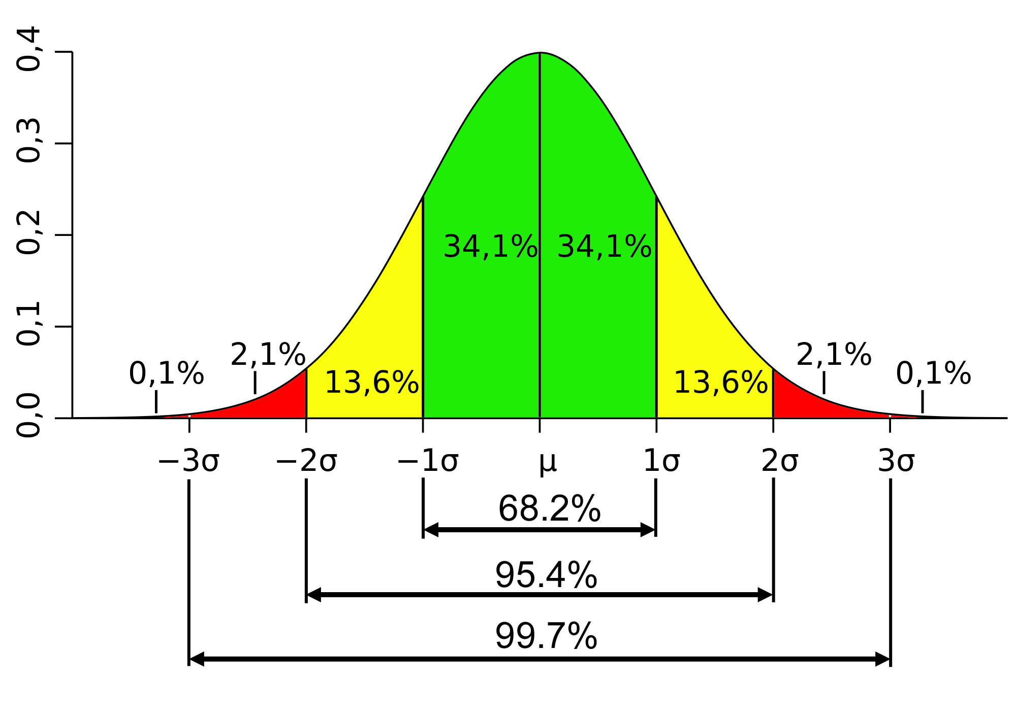
Normalna raspodela verovatnoće ima oblik zvona i prikazana je na sledećoj slici:

Slide 32
Normalna raspodela ima sledeće karakteristike:
1. Ukupna površina ispod krive normalne raspodele je 1 (ili 100%)
2. Kriva je simetrična u odnosu na aritmetičku sredinu i ima oblik zvona. To znači da se 50% ukupne površine ispod krive normalne raspodele nalazi sa leve tačke od aritmetičke sredine, a 50% sa desne strane od aritmetičke sredine.
3. Krajevi krive se protežu u beskonačnost u oba smera i ne dodiruju niti seku normalnu raspodelu.

Slide 33
EMPIRIJSKO PRAVILO
Za raspodelu u obliku zvona, približno:
1. 68% vrednosti se nalazi u intervalu od plus-minus jedne standarne devijacije od aritmetičke sredine
2. 95% vrednosti se nalazi u intervalu od plus-minus dve standardne devijacije od aritmetičke sredine
3. 99.7% vrednosti se nalazi u intervalu od plus-minus tri standardne devijacije od aritmetičke sredine. Iako kriva normalne raspodele nikada ne dodiruje horizontalnu osu, izvan tačaka označenih sa μ-3σ i μ+3σ ona je toliko blizu horizontalnoj osi da se može smatrati da je površina ispod krive izvan ovih tačaka zapravo nula

Slide 34


Definisaćemo 95% interval poverenja da će se medijana nalaziti između donje i gornje granice.
Formula za izračunavanje donje granice intervala glasi:
Formula za izračunavanje gornje granice intervala glasi:

Slide 35
5. ELEMENTI VERIFIKACIJE STATISTIČKIH HIPOTEZA
Statistička hipoteza je iskaz ili pretpostavka o populaciji.
Testiranje hipoteza je standardni statistički metod kojim se ispituje neki iskaz, tvrdnja ili pretpostavka o populaciji.
Koraci u testiranju hipoteza su:
Formulisanje nulte i alternativne hipoteze
Ho: Nulta hipoteza je tvrđenje (iskaz) o nekom parametru osnovnog skupa koje se smatra istinitim sve dok se ne dokaže suprotno.
H1: Alternativna hipoteza je tvđenje o nekom parametru osnovnog skupa koje će biti istinito ako je Ho neistinita.
2. Izbor nivoa značajnosti α
α je nivo značajnosti testa (rizik greške I vrste) i pokazuje verovatnoću da odbacimo istinitu Ho.

Slide 36
3. Izračunavanje vrednosti statistike testa (izračunata vrednost)
4. Određivanje tablične vrednosti statistike (kritične vrednosti)
5. Donošenje odluke na osnovu pravila za odbacivanje Ho, poređenem izračunate i tablične vrednosti statistike

Slide 37
6.PRIMENA STATISTIČKIH METODA U PROCENI VREDNOSTI
Sledećom relacijom predstavljena je populaciona regresiona prava a klasični jednostavni regresioni model polazi od nje i ima oblik:
, i=1,2,...n
Y je zavisna promenjiva, X je nezavisna odnosno objašnjavajuća promenljiva, ε je stohastički član, i je indeks, a n predstavlja broj opservacija.
Dakle, promenljiva Y je linearno zavisna od X (objašnjavajuće promenljive) i od ε (stohastičkog člana).

Slide 38
Metodom običnih najmanjih kvadrata, ocenjeni model jednostavnog linearnog regresionog modela na osnovu podatakaiu uzorka je:
Stvarne vrednosti su predstavljene sa Yi.
Ocenjene vrednosti su
Rezidual predstavlja razliku između stvarnih i ocenjenih vrednosti i njega predstavljamo izrazom:

Slide 39
Na osnovu metoda običnih najmanjih kvadrata, cilj je minimizirati sumu kvadrata reziduala. Sumu kvadrata reziduala dobijamo prema sledećoj formuli:

Slide 40
PRIMER: Zavisnost između cene po m2 (Y) i površine po m2 (X)
Koristićemo podatke iz prethodnog primera gde su nam dati podaci o ceni po m2 (Y) i površini po m2 (X)
Najpre ćemo oceniti linearnu zavisnost između cene po m2 (Y) i površine po m2 (X). To ćemo učiniti primenom metoda ONK na osnovu modela:
, i = 1,2,....7

Slide 41


Međurezultati koji su nam potrebni izračunati su u Excelu i dati su u sledećoj tabeli:
Aritmetička sredina za X je:
Aritmetička sredina za Y je:

Slide 42

Ocenjene vrednosti za b i bo su:
gde su x_{i} i y_{i} centrirane vrednosti promenljivih X i Y tako da je
a .

Slide 43
Ocenjena linearna zavisnost između cene po m2(Y) i površine u m2(X) ima oblik:
bo predstavlja vrednost promenljive Y za X=0
b nam pokazuje za koliko će se jedinica promeniti Y ako se X promeni za jednu jedinicu.
U našem primeru b= -12,69. Zaključujemo sledeće:
Ako se površina stana poveća za jedan m2 (X), cena stana po m2 će se smanjiti za 12,69 evra.

Slide 45
B) Testiranje hipoteze o statističkoj značajnosti prametra β
Korak 1: Potrebno je da definišemo nultu i alternativnu hipotezu za testiranje statističke značajnosti parametra β.
Nulta hipoteza glasi: H₀ : β = 0
Alternativna hipoteza glasi: H₁ : β ≠ 0
Ako prihvatimo Ho, zaključujemo da parametar β nije statistički značajan.
Ako odbacimo Ho, zaključujemo da je parameter β statistički značajan, odnosno da je statistički značajno različit od nule.

Slide 46
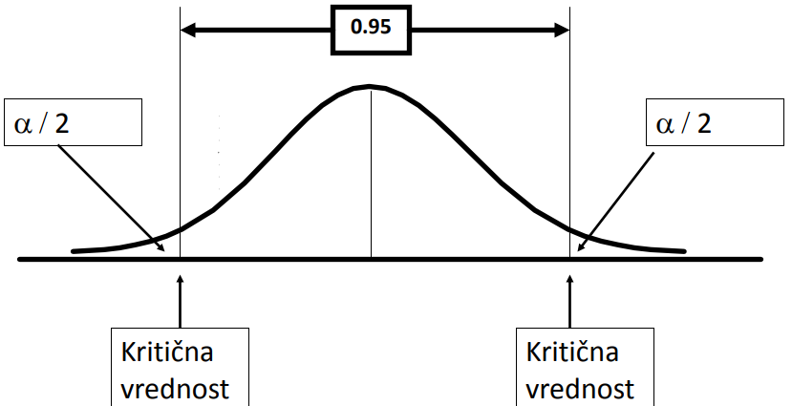
Korak 2: U našem primeru pretpostavićemo da je α=0,05 ; α/2=0,025.

Slide 47


Korak 3:
Izračunavanje vrednosti statistike testa
Pošto je veličina našeg uzorka manja od 30, uz pomoć t-statistike testiraćemo statističku značajnost parametra β.
Suma kvadrata reziduala je:
= 10465,464
Ocena varijanse slučajne greške je:
=2093,093

Slide 48


Ocena varijanse za b je:
=23,9406
Odgovarajući t-odnos je:

Slide 49
4. Određivanje tablične vrednosti statistike (kritične vrednosti)
U tablicama za t-raspodelu nalazimo kritičnu vrednost t-statistike za n-2 stepeni slobode i nivo značajnosti .
U tablicama za t-raspodelu tražimo kritičnu vrednost t-statistike za n-2 = 7-2 = 5 stepeni slobode i nivo značajnosti 0,025. Odgovarajuća kritična vrednost iznosi 2,571.
5. Donošenje odluke na osnovu pravila za odbacivanje Ho, poređenem izračunate i tablične vrednosti statistike

Slide 50
Pravila za odlučivanje glase:
- Ako je po apsolutnoj vrednosti izračunati t-odnos manji od kritične vrednosti t-raspodele, prihvatamo Ho (nultu hipotezu) i zaključujemo da parametar nije statistički značajan.
-Ako je po apsolutnoj vrednosti izračunati t-odnos veći od kritične vrednosti t-raspodele, odbacujemo Ho i zaklučujemo da je parametar statistički značajan odnosno da je statistički značajno različit od nule. Zaključujemo da je statistički značajan uticaj X (nezavisne odn.objašnjavajuće promenljive) na kretanje Y (zavisne promenljive).

Slide 51
Apsolutna vrednost izračunate t-statistike (2,593) je veća od kritične vrednosti t-statistike (2,571). Stoga, na osnovu pravila o odbacivanju Ho, odbacujemo Ho i prihvatamo alternativnu hipotezu kao tačnu. Dakle prihvatamo alternativnu hipotezu i zaključujemo da je parameter statistički značajan. Zaključujemo da postoji statistički značajan uticaj površine stana izražene u m2 (X) na cenu stana po m2 (Y).

Slide 52
VIŠESTRUKI LINEARNI REGRESIONI MODEL
Višestuki linearni regresioni model ( višeparametarska regresija) je najčešće korišćena statistička tehnika koja je našla primenu i u masovnoj proceni vrednosti nepokretnosti.
Višeparametarska regresija je jednostavna za korišćenje i daje mogućnost da se analizira kako na tržišnu cenu utiče više tržišnih faktora kao što su površina, lokacija, spratnost, sobnost,kvalitet gradnje...
U masovnoj proceni vrednosti nepokretnosti višeparametarska regresija se koristi na dva načina: pri predviđanju i pri analizi značajnosti parametara.

